Slide 1


APPLICATION MOBILE POUR LE TRACKING DES VOITURES
Réalisé par
Encadré par
ZAIL ISHAK
Mr. SAID GOUNANE
Mr. FAHD KARAMI

Slide 2
Plan
1- Objectif
1- Les Outils utilisées
2- Les Outils utilisées
3- La Conception
4- La démonstration

Slide 3
Introduction

Slide 4
Objectif

Slide 5
Mon projet consiste le développement d’une application mobile qui permet à l’utilisateur de :
Ajouter , modifier et supprimer une carte
Consulter les cartes
Consulter et modifier le profile
Traquer , consulter les statistiques des carte
Et qui permet aussi à l’administrateur de :
Consulter les utilisateurs et les cartes
Modifier le profile

Slide 6
Les Outils utilisées

Slide 7






Slide 8
Conception

Slide 9
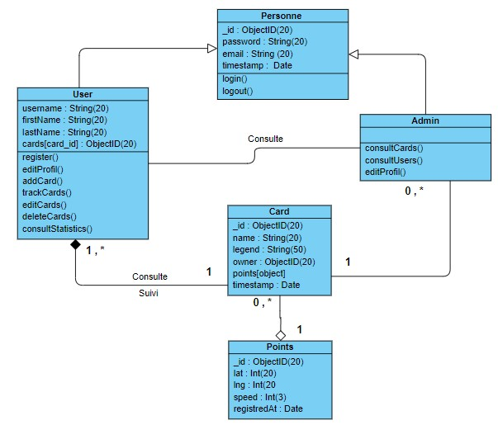
Diagramme de classe

Slide 10
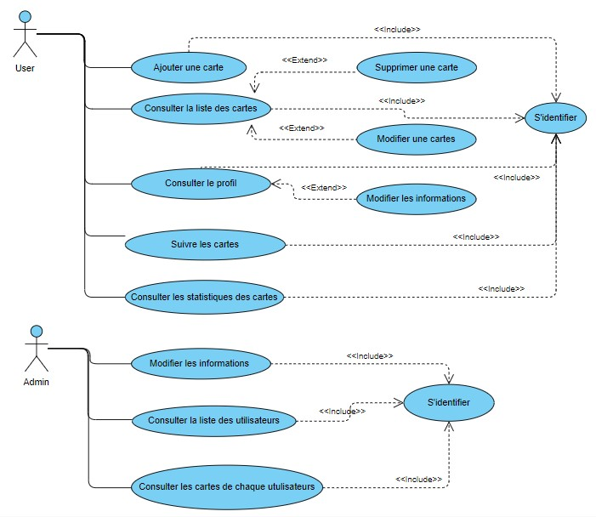
Diagramme de cas d’utilisation

Slide 11
Démonstration

Slide 12
Conclusion

Slide 13
Merci pour votre attention

